Slide 1
Мейсенский фарфор
Учениц 11 арх класса
Гетьман Валерии и Ефремовой Ирины

Slide 2
История создания фарфора Мейсон
Первая в Европе фарфоровая мануфактура Мейсен была основана в 1710 году, вскоре после открытия секрета изготовления твердого фарфора в Саксонии алхимиком Иоганном Фридрихом Бёттгером (1682—1719) в содружестве с ученымЭренфридом Вальтер фон Чирнхаузом (1651—1708).
Графу фон Чирнхауз, основателю стекольных заводов, в 1704 г. было поручено контролировать деятельность Бёттгера - по указу правителя Саксонии Августа Сильного содержали как пленника в Мейсене. Август Сильный поручил Бёттгеру получить золото, однако эти опыты не увенчались успехом. Правитель разрешил Бёттгеру открыть мастерскую по производству твёрдого фарфора. Через два года совместной работы с Чирнгаузом, в 1709 г., им был открыт его состав. Твёрдый фарфор сходен по своим характеристикам с китайским фарфором, его основные компоненты — это каолин (фарфоровая глина) и китайский камень (разновидность полевого шпата), также в дальнейшем использовался полевой шпат.

Slide 3
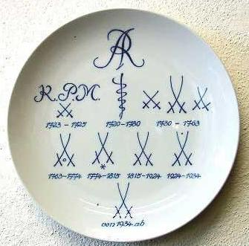
Марки Мейсенского фарфора по годам

Slide 4
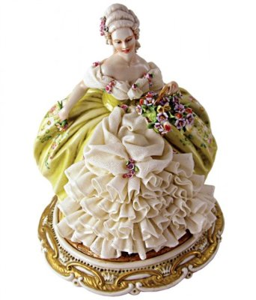
Обаяние Мейсенского фарфора

Slide 5
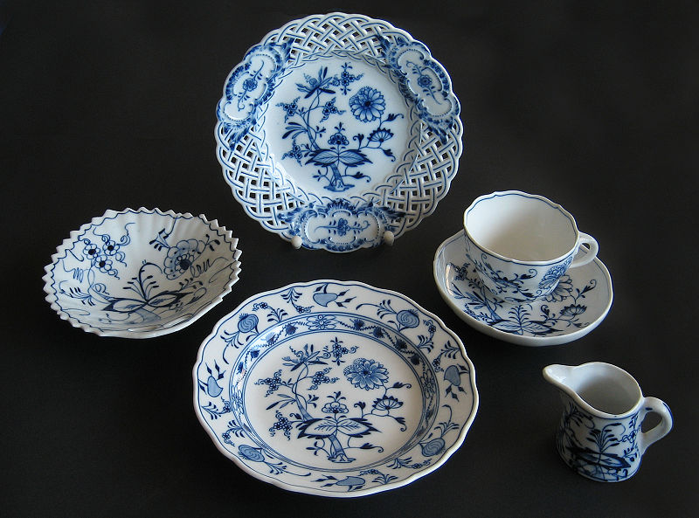
Посуда

Slide 6
Фарфор Мейсен в России
Для светской Европы мейсенский фарфор сразу же стал предметом культа.
Традиционный круг заказчиков фарфоровой мануфактуры Meissen включает в себя богатейшие семьи Европы и России, а в прошлом среди заказчиков мейсеновского фарфора были Екатерина II, графы Строгановы, князья Юсуповы, Карл Фаберже, многие коронованные особы Европы. Шедевры фарфоровой мануфактуры Meissen находятся в коллекциях самых известных музеев мира, в том числе в Эрмитаже (г. С.- Петербург).
По некоторым сведениям, в 1770 году в Россию было ввезено 40 % всего экспорта фарфора Meissen. В конце XVIII века на мануфактуре Meissen были выделены специальные дни для производства товара для России. В условиях необычайно высокого спроса на мейсенский фарфор во многих городах России в конце XVIII века были созданы постоянные склады мейсенского фарфора. Они находились в Петербурге, Москве, Киеве, Митаве, Полтаве, Ревеле и других городах.

Slide 7
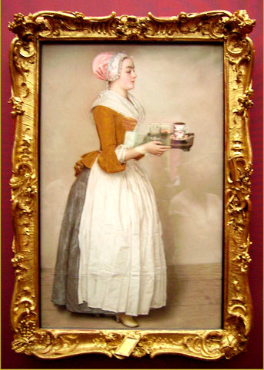
Одно из первых изображений фарфора Meissen запечатлено на картине «Шоколадница» кисти Жана Этьена Лиотара.

Slide 8
Фарфор Meissen сегодня
Мейсенский фарфор не теряет своей ценности для коллекционеров и в наши дни. Многовековое наследие Meissen тщательно берегут её мастера, способные выпускать множество видов изделий из фарфора, ни в чем не уступающих оригиналу. Разница между новыми и старинными фарфоровыми изделиями практически незаметна. В наши дни, как и 300 лет назад, весь мейсенский фарфор создаётся вручную. Краски для росписи фарфора смешивают вручную в соответствии с рецептом, которому уже несколько сотен лет.
По информации Meissen, при создании мейсенского фарфора используются около 10 000 оттенков красок. Рецепты красок хранятся в строжайшей тайне. На фарфоровой мануфактуре Meissen производится около 175 000 типов фарфоровых предметов.
В собрании Meissen хранится 200 000 моделей майсенского фарфора разных периодов.
Скрещённые синие мечи — эмблема саксонского фарфора Meissen с почти трёхсотлетней историей — это один из самых престижных логотипов среди поклонников изысканной роскоши. Этот товарный знак наносится вручную на каждое фарфоровое изделие майсенской мануфактуры с 1722 года кобальтовой краской под глазурью.

Slide 9
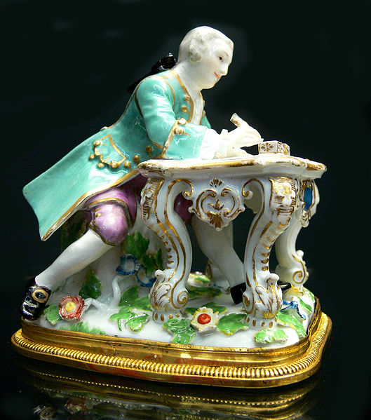

Slide 10
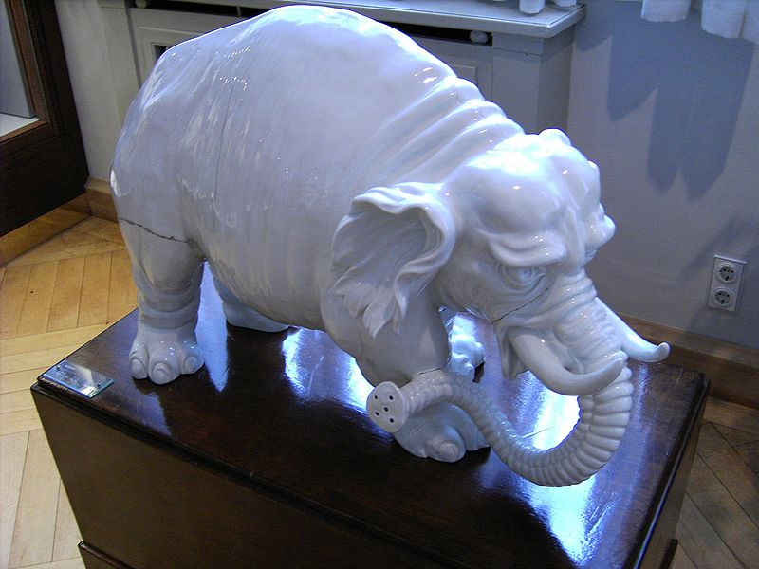

Slide 11
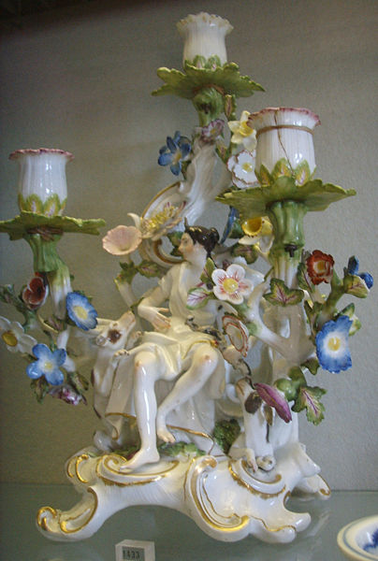

Slide 12
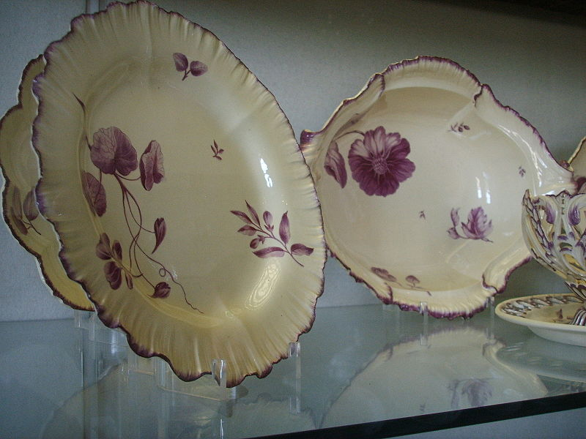

Slide 13
Спасибо за внимание

